Slide 1
1er SEMINARIO DE GÉNERO PARA ERRADICAR LA VIOLENCIA HACIA LAS MUJERES EN EL IPN
ACCIÓN INSTITUCIONAL
El PROTOCOLO PARA LA PREVENCIÓN, DETECCIÓN, ATENCIÓN Y SANCIÓN DE LA VIOLENCIA DE GÉNERO EN EL IPN
PROPUESTAS PARA ERRADICAR LA VIOLENCIA EN EL IPN
ACCIONES DE CADA UA PARA DISMINUIR LA VIOLENCIA EN LAS AULAS

Slide 2
“EL PROTOCOLO PARA LA PREVENCIÓN, DETECCIÓN, ATENCIÓN Y SANCIÓN DE LA VIOLENCIA DE GÉNERO EN EL INSTITUTO POLITÉCNICO NACIONAL”

Slide 3
ES DE OBSERVANCIA GENERAL Y OBLIGATORIA, TIENE POR OBJETO ESTABLECER LOS MECANISMOS NECESARIOS PARA PREVENIR, DETECTAR, ATENDER Y CANALIZAR A LAS INSTANCIAS COMPETENTES PARA SANCIONAR LOS ACTOS DE VIOLENCIA DE GÉNERO, OCURRIDOS ENTRE LA COMUNIDAD POLITÉCNICA EN CUALQUIER ESPACIO QUE SE ENCUENTRE BAJO EL RESGUARDO DEL INSTITUTO POLITÉCNICO NACIONAL.
NUESTRO PROTOCOLO NO EXCLUYE LA APLICACIÓN DE OTRAS DISPOSICIONES DE LA NORMATIVA INTERNA Y EXTERNA, ASÍ COMO DE LOS PROCEDIMIENTOS QUE PUDIERAN INSTAURARSE EN OTROS ÁMBITOS JURÍDICOS TENDENTES A SANCIONAR LA CONDUCTA DENUNCIADA
PUBLICADO EN LA GACETA POLITÉCNICA NÚMERO 1519 EL DÍA 06 DE DICIEMBRE DEL AÑO 2019.

Slide 4
EJES FUNDAMENTALES DEL PROTOCOLO
PREVENCIÓN
SANCIÓN
ATENCIÓN
DETECCIÓN

Slide 5
PREVENCIÓN
Es la disposición que se hace de forma anticipada para minimizar un riesgo. El objetivo de prevenir es adoptar medidas encaminadas a impedir que se produzcan afectaciones físicas y psicológicas; es lograr que un perjuicio eventual no se concrete. La prevención es el pilar fundamental para combatir la violencia de género

Slide 6
La Prevención de la violencia de género se lleva a cabo mediante la sensibilización y capacitación de nuestra comunidad politécnica.
Tanto las personas trabajadoras como comunidad estudiantil, deben tomar las acciones de sensibilización a las que sean convocadas.

Slide 7
DETECCIÓN
Las personas titulares de las Dependencias Politécnicas, subdirecciones, jefaturas de división, jefaturas de departamento, profesorado y personas tutoras deberán prestar atención, a efecto de detectar entre el personal o alumnado según corresponda, la presencia de alguna de las conductas que sean constitutivas de violencia de género, y de ser así deben informarlo a la brevedad a la Unidad Politécnica de Gestión con Perspectiva de Género.

Slide 8
ATENCIÓN DE LA VIOLENCIA DE GÉNERO
¿Quién puede interponer una denuncia por actos de violencia de género?
Cualquier persona perteneciente a la comunidad politécnica

Slide 9
La denuncia puede ser presentada a través de cualquier instancia, no obstante el IPN puso a disposición de su comunidad la plataforma de denuncia segura www.denunciasegura.ipn.mx

Slide 10
DE LA ATENCIÓN E LA VIOLENCIA DE GÉNERO
INSTANCIAS ENCARGADAS DE ATENDER LAS DENUNCIAS DE VIOLENCIA DE GÉNERO:
OFICINA DEL ABOGADO GENERAL
DEFENSORÍA DE LOS DERECHOS POLITÉCNICOS
COMITÉ DE ÉTICA
OFICINA DE LA ABOGADA GENERAL
UPGPG
Titulares UA
CTCE
COORDINACIÓN DE LA RED DE GÉNERO
SECRETARIA GENERAL

Slide 11
LA ENTREVISTA CON LA PERSONA DENUNCIANTE PUEDE SER:
PRESENCIAL
VIRTUAL
PRINCIPIOS DE LA ENTREVISTA
LIBRE DE REVICTIMIZACIÓN
ESTRICTA CONFIDENCIALIDAD Y SECRECÍA
PLENA CREDIBILIDAD EN LA DECLARACIÓN DE LA PERSONA DENUNCIANTE

Slide 12
DE LA ATENCIÓN DE LA VIOLENCIA DE GÉNERO
ASPECTOS RELEVANTES DE LA ENTREVISTA
POSIBILIDAD PARA QUE LA VÍCTIMA AMPLIE LA DENUNCIA O PRECISE ALGUNAS CIRCUNSTANCIAS
OTORGAMIENTO DE MEDIDAS DE PROTECCIÓN A LA VÍCTIMA
SE INFORMA A LA VÍCTIMA LAS ACCIONES QUE EL GRUPO INTRAINSTITUCIONAL LLEVARÁ A CABO
MEDIDAS DE PROTECCIÓN
REMOCIÓN DE LA FUNCIÓN DOCENTE
CAMBIO DE ADSCRIPCIÓN A UN ÁREA QUE NO IMPLIQUE CONTACTO CON ALUMNAS/ALUMNOS
CAMBIO DE GRUPO/TURNO
ESTABLECIMIENTO DE MEDIDAS DE SEGURIDAD

Slide 13
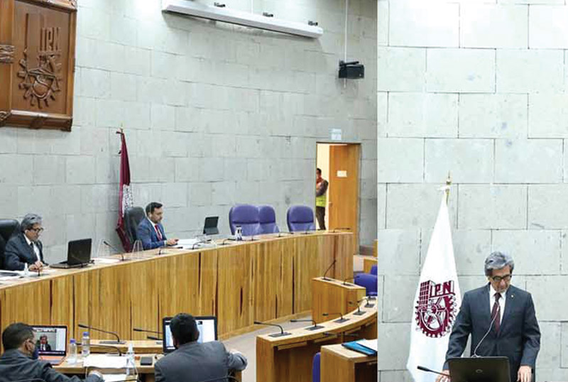
DE LA SANCIÓN DE LA VIOLENCIA DE GÉNERO
OFICINA DEL ABOGADO GENERAL ----------------------TRABAJADORAS/TRABAJADORES
COMISIÓN DE HONOR DE LOS CTEC-----------------------------ALUMNAS/ALUMNOS

Slide 14
EL PROCEDIMIENTO DISCIPLINARIO POR HECHOS CONSTITUTIVOS DE VIOLENCIA DE GÉNERO
LA COMISIÓN DE HONOR DEL CONSEJO TÉCNICO CONSTULTIVO ESCOLAR ES EL ÓRGANO FACULTADO PARA CONOCER, TRAMITAR Y RESOLVER LAS CONDUCTAS COMETIDAS POR LOS ALUMNOS QUE PUEDAN SER CAUSA DE RESPONSABILIDAD.

Slide 15
CAUSALES DE RESPONSABILIDAD DE LOS ALUMNOS
REGULADAS EN EL ARTÍCULO 108 DEL REGLAMENTO INTERNO DEL INSTITUTO POLITÉCNICO NACIONAL
Artículo 108. Son causas de responsabilidad de los alumnos las siguientes:
V. Portar armas blancas, de fuego, explosivos o cualquier objeto que pueda ser usado para amenazar o producir lesiones;
VI. Recurrir a cualquier forma de violencia en las instalaciones politécnicas o fuera de ellas usando el nombre de la institución;
VII. Asumir actitudes irrespetuosas, provocativas o violentas en contra de cualquier miembro de la comunidad politécnica;

Slide 16
SANCIONES QUE SE PUEDEN IMPONER A LOS ALUNOS
Apercibimiento
Amonestación escrita
Suspensión temporal o definitiva de su calidad de becario o de la posibilidad de convertirse en tal
Suspensión del derecho a cursar una asignatura, hasta por un semestre, conservando la posibilidad de acreditarla mediante la presentación de examen a título de suficiencia
Baja temporal de la escuela, unidad o centro de adscripción hasta por un semestre, conservando la posibilidad de acreditar las asignaturas mediante la presentación de exámenes a título de suficiencia
Baja definitiva del instituto politécnico nacional, perdiendo los derechos a que se refiere el artículo 106 del presente reglamento

Slide 17
ASPECTOS A ANALIZAR POR LAS COMISIONES DE HONOR PARA INDIVIDUALIZAR LA SANCIÓN
La conducta observada
Desempeño académico
Causas y circunstancias de responsabilidad
Consecuencias producidas
Reincidencia
Juzgar con Perspectiva de Género

Slide 18
Implica verificar si la conducta realizada encuadra en alguno de los supuestos de responsabilidad previstos en los artículos 107 y 108 del Reglamento Interno del IPN.
1. CONDUCTA OBSERVADA

Slide 19
2.- EL DESEMPEÑO ACADÉMICO
Es necesario tener a la vista el historial académico, toda vez que el desempeño académico puede ser un atenuante de la sanción a imponer. *No puede ser aplicado en perjuicio. Aplicación en los casos de violencia de género: Dado que el juzgar con perspectiva de género busca lograr la igualdad sustantiva en este tipo de conductas no puede aplicarse en beneficio de la persona denunciada.

Slide 20
3.- CAUSAS Y CIRCUNSTANCIAS DE RESPONSABILIDAD
La Comisión de Honor debe analizar los factores que eventualmente pudieron incidir en la realización de la conducta, ya que esta puede llevarse a cabo de manera dolosa o culposa. Dolo: Se actualiza cuando existe la voluntad deliberada de cometer un acto sabiendo que se va a producir un resultado lesivo sobre otra persona Culpa: Existe culpa cuando la conducta se comete sin el debido cuidado para evitar el daño pero sin intencionalidad por parte del alumno

Slide 21
4.- CONSECUENCIAS PRODUCIDAS
La sanción debe adecuarse dependiendo si la conducta ocasionó efectos o secuelas así como la gravedad de estas. Tratándose de conductas que implican violencia de género y en particular las de Acoso y Hostigamiento Sexual por regla general siempre se generarán consecuencias de índole psicológico en la víctima.

Slide 22
5.- LA REINCIDENCIA
-Es una agravante para la imposición de la sanción. -Implica que la persona responsable previamente ha sido sancionada por haber incurrido en una causa de responsabilidad. -Puede ser por una conducta similar o por otra diversa. -Debe existir una resolución del Consejo Técnico Consultivo Escolar que haya sancionado previamente a la persona denunciada.

Slide 23
6.- JUZGAR CON PERSPECTIVA DE GÉNERO
Tesis: 1a./J. 22/2016 (10a.) Tipo: Jurisprudencia
ACCESO A LA JUSTICIA EN CONDICIONES DE IGUALDAD. ELEMENTOS PARA JUZGAR CON PERSPECTIVA DE GÉNERO.
Del reconocimiento de los derechos humanos a la igualdad y a la no discriminación por razones de género, deriva que todo órgano jurisdiccional debe impartir justicia con base en una perspectiva de género, para lo cual, debe implementarse un método en toda controversia judicial, aun cuando las partes no lo soliciten, a fin de verificar si existe una situación de violencia o vulnerabilidad que, por cuestiones de género, impida impartir justicia de manera completa e igualitaria. Para ello, el juzgador debe tomar en cuenta lo siguiente: i) identificar primeramente si existen situaciones de poder que por cuestiones de género den cuenta de un desequilibrio entre las partes de la controversia; ii) cuestionar los hechos y valorar las pruebas desechando cualquier estereotipo o prejuicio de género, a fin de visualizar las situaciones de desventaja provocadas por condiciones de sexo o género; iii) en caso de que el material probatorio no sea suficiente para aclarar la situación de violencia, vulnerabilidad o discriminación por razones de género, ordenar las pruebas necesarias para visibilizar dichas situaciones; iv) de detectarse la situación de desventaja por cuestiones de género, cuestionar la neutralidad del derecho aplicable, así como evaluar el impacto diferenciado de la solución propuesta para buscar una resolución justa e igualitaria de acuerdo al contexto de desigualdad por condiciones de género; v) para ello debe aplicar los estándares de derechos humanos de todas las personas involucradas, especialmente de los niños y niñas; y, vi) considerar que el método exige que, en todo momento, se evite el uso del lenguaje basado en estereotipos o prejuicios, por lo que debe procurarse un lenguaje incluyente con el objeto de asegurar un acceso a la justicia sin discriminación por motivos de género.

Slide 25
LA SANCIÓN CONTRA TRABAJADORAS/TRABAJADORES
LA INSTANCIA FACULTADA PARA IMPONER UNA MEDIDA DISCIPLINARIA O SOLICITAR EL CESE DE LOS EFECTOS DEL NOMBRAMIENTO DEL TRABAJADOR/TRABAJADORA RESPONSABLE ES LA OFICINA DEL ABOGADO GENERAL

Slide 26
CAUSALES DE CESE DE LAS PERSONAS TRABAJADORAS
Artículo 46.- Ningún trabajador podrá ser cesado sino por justa causa. En consecuencia, el nombramiento o designación de los trabajadores sólo dejará de surtir efectos sin responsabilidad para los titulares de las dependencias por las siguientes causas:
V.- Por resolución del Tribunal Federal de Conciliación y Arbitraje, en los casos siguientes:
a) Cuando el trabajador incurriere en faltas de probidad u honradez o en actos de violencia, amagos, injurias, o malos tratamientos contra sus jefes o compañeros o contra los familiares de unos u otros, ya sea dentro o fuera de las horas de servicio….
d) Por cometer actos inmorales durante el trabajo.

Slide 27
MEDIDAS DISCIPLINARIAS Y CESE
MEDIDAS DISCIPLINARIAS
EXTRAÑAMIENTO
AMONESTACIÓN
NOTAS MALAS
SUSPENSIÓN
CESE
Implica la terminación de la relación de trabajo y debe ser autorizada por el Tribunal Federal de Conciliación y Arbitraje mediante la emisión de un laudo

Slide 28
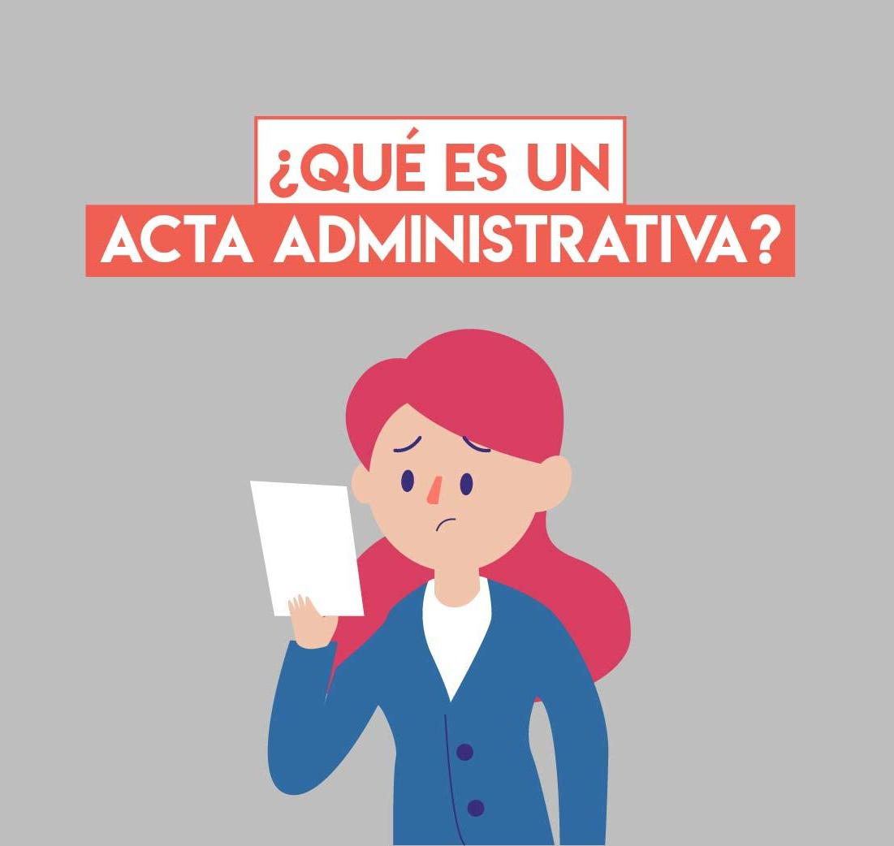
PARA PODER SANCIONAR A UN TRABAJADOR/TRABAJADORA DEL IPN DEBE DE LEVANTARSE UN ACTA ADMINISTRATIVA EN LA QUE DEBEN INTERVENIR:
LA PERSONA PRESUNTA RESPONSABLE
EL SUPERIOR JERÁRQUICO
LA PERSONA REPRESENTANTE SINDICAL
TESTIGOS DE CARGO, ENTRE LOS QUE SE ENCUENTRA LA VÍCTIMA
TESTIGOS DE DESCARGO
DOS TESTIGOS DE ASISTENCIA

Slide 29
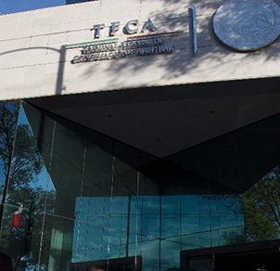
PROCEDIMIENTO LABORAL PARA SANCIONAR
DURANTE LA INSTRUMENTACIÓN DEL ACTA ADMINISTRATIVA EN NINGÚN MOMENTO HABRÁ CAREO O CONTACTO ENTRE LA VÍCTIMA Y EL TRABAJADOR/TRABAJADORA PRESUNTO RESPONSABLE.
DE DETERMINARSE QUE EL ACTA REÚNE LOS REQUISITOS DE LEY, LA OFICINA DEL ABOGADO GENERAL PODRÁ SOLICITAR AL TRIBUNAL FEDERAL DE CONCILIACIÓN EL CESE DE LOS EFECTOS DEL NOMBRAMIENTO (BAJA) O BIEN IMPONER UNA MEDIDA DISCIPLARIA (SANCIÓN)

Slide 30
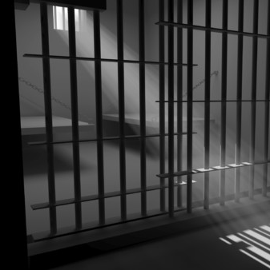
¿QUÉ OTRAS INSTANCIAS PUEDEN CONOCER, ATENDER Y RESOLVER CONDUCTAS DE VIOLENCIA DE GÉNERO?
ÓRGANO INTERNO DE CONTROL
COMITÉ DE ÉTICA
DENUNCIA PENAL

Slide 31
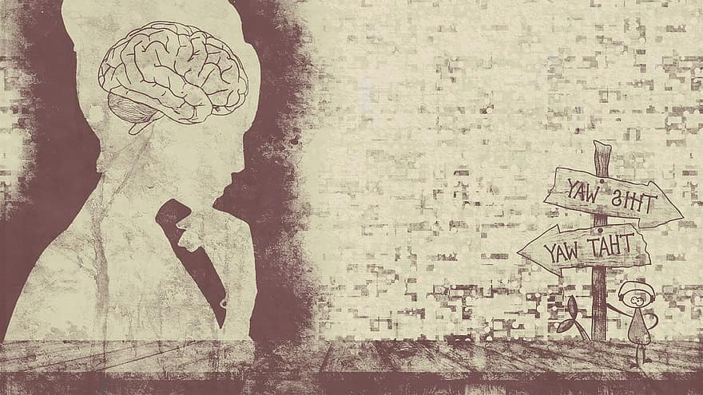
ACCIONES DE CADA UNIDAD ACADÉMICA PARA DISMINUIR LA VIOLENCIA EN LAS AULAS

Slide 32
CONOCER A PROFUNDIDAD EL PROTOCOLO PARA LA PREVENCIÓN, DETECCIÓN, ATENCIÓN Y SANCIÓN DE LA VIOLENCIA DE GÉNERO EN EL IPN.
2. ANTE EL CONOCIMIENTO DE CUALQUIER CASO DE VIOLENCIA DE GÉNERO,
LLEVAR A CABO LAS ACCIONES CORRESPONDIENTES DE MANERA
INMEDIATA:
DAR INTERVENCIÓN A LA OFICINA DE LA ABOGADA GENERAL Y AL ÓRGANO INTERNO DE CONTROL EN CASO QUE EL PRESUNTO AGRESOR FORME PARTE DEL PERSONAL
SOMETER DE MANERA INMEDIATA AL PROCEDIMIENTO DISCIPLINARIO EN CASO QUE EL PRESUNTO AGRESOR FORME PARTE DE LA COMUNIDAD ESTUDIANTIL

Slide 33
3.- DIFUNDIR LA OBLIGATORIEDAD DE LA DETECCIÓN DENTRO DE LAS PERSONAS TRABAJADORAS DEL INSTITUTO POLITÉCNICO NACIONAL
4.- COMPROMETERSE Y APLICAR LA POLÍTICA DE CERO TOLERANCIA A CUALQUIER MANIFESTACIÓN DE VIOLENCIA EN NUESTRA COMUNIDAD
5.- APOYAR Y RESPALDAR A LAS PERSONAS INTEGRANTES DE LAS REDES DE GÉNERO Y COSECOVI

Slide 34
6.- ANTE EL CONOCIMIENTO DE CUALQUIER INDICIO DE CONDUCTAS DE VIOLENCIA DE GÉNERO SIN QUE EXISTA UNA QUEJA FORMAL, IMPLEMENTAR LOS MECANISMOS NECESARIOS PARA EL FOMENTO A LA DENUNCIA:
REALIZACIÓN DE ENCUESTAS
PLÁTICAS SOBRE LA VIOLENCIA DE GÉNERO FOCALIZADAS

Slide 35
PROPUESTAS PARA ERRADICAR LA VIOLENCIA EN EL IPN

Slide 36
1) Extender la prevención y capacitación a las madres y padres de familia
Las investigaciones realizadas sobre este tema llevan a destacar la especial relevancia que pueden tener, en este sentido, la intervención del núcleo familiar desde la adolescencia, edad en la que es posible enseñar a detectar cómo son las primeras manifestaciones de la violencia de género en la pareja y cómo evoluciona, favoreciendo la incorporación del rechazo a la violencia de género en la propia identidad en toda la población, en el momento que precede a las primeras relaciones de pareja y a las primeras violencias que en ellas se producen.

Slide 37
2) IMPLEMENTAR UNA CAMPAÑA DE DIFUSIÓN DEL PROTOCOLO PARA LA PREVENCIÓN, DETECCIÓN, ATENCIÓN Y SANCIÓN DE LA VIOLENCIA DE GÉNERO
ES NECESARIO FOCALIZAR LOS TEMAS DEL PROTOCOLO QUE FOMENTAN LA DENUNCIA, COMO LO ES LA PROTECCIÓN QUE SE OTORGA A LA VÍCTIMA TANTO EN SU SEGURIDAD COMO EN LO ACADÉMICO.
INSISTIR EN QUE TODA CONDUCTA QUE SE PRESENTE SERÁ SANCIONADA POR MÁS MÍNIMA QUE SEA.

Slide 38
3) TRANSVERSALIZAR LA PERSPECTIVA DE GÉNERO EN EL MODELO CURRICULAR
LEY GENERAL DE EDUCACIÓN ARTÍCULOS 29 Y 30
“Los planes y programas de estudio tendrán perspectiva de género para, desde ello, contribuir a la construcción de una sociedad en donde a las mujeres y a los hombres se les reconozcan sus derechos y los ejerzan en igualdad de oportunidades. “

Slide 39
4) IMPLEMENTAR ACCIONES DE CAPACITACIÓN PARA TODO EL PERSONAL DEL INSTITUTO POLITÉCNICO NACIONAL

Slide 40
¿TODO CLARO?
Espacio para preguntas y respuestas

Slide 41
¡¡MUCHAS GRACIAS!! Lic. Mario Duana Espin mduana@ipn.mx
ACCIÓN INSTITUCIONAL
1er SEMINARIO DE GÉNERO PARA ERRADICAR LA VIOLENCIA HACIA LAS MUJERES EN EL IPN

